Slide 1


Що регулювати
при багатофункціональному веденні лісового господарства:
режим захисності насадження чи режим рубок?
Віталій Сторожук
Національний координатор проєкту SFI
Круглий стіл "Багатофункціональне та наближене до природи лісівництво: від концепції до практики в Україні на основі німецького досвіду"
18.12.2025

Slide 2
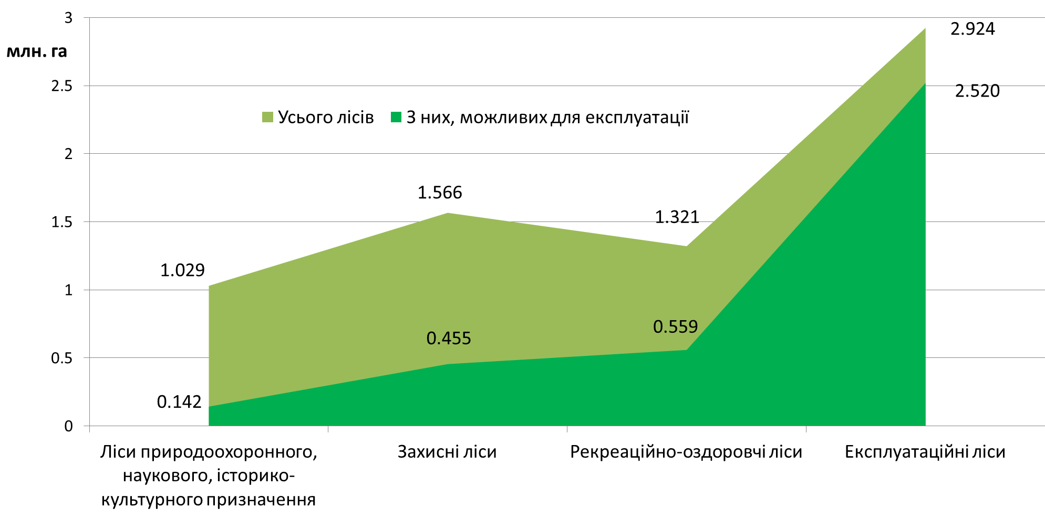
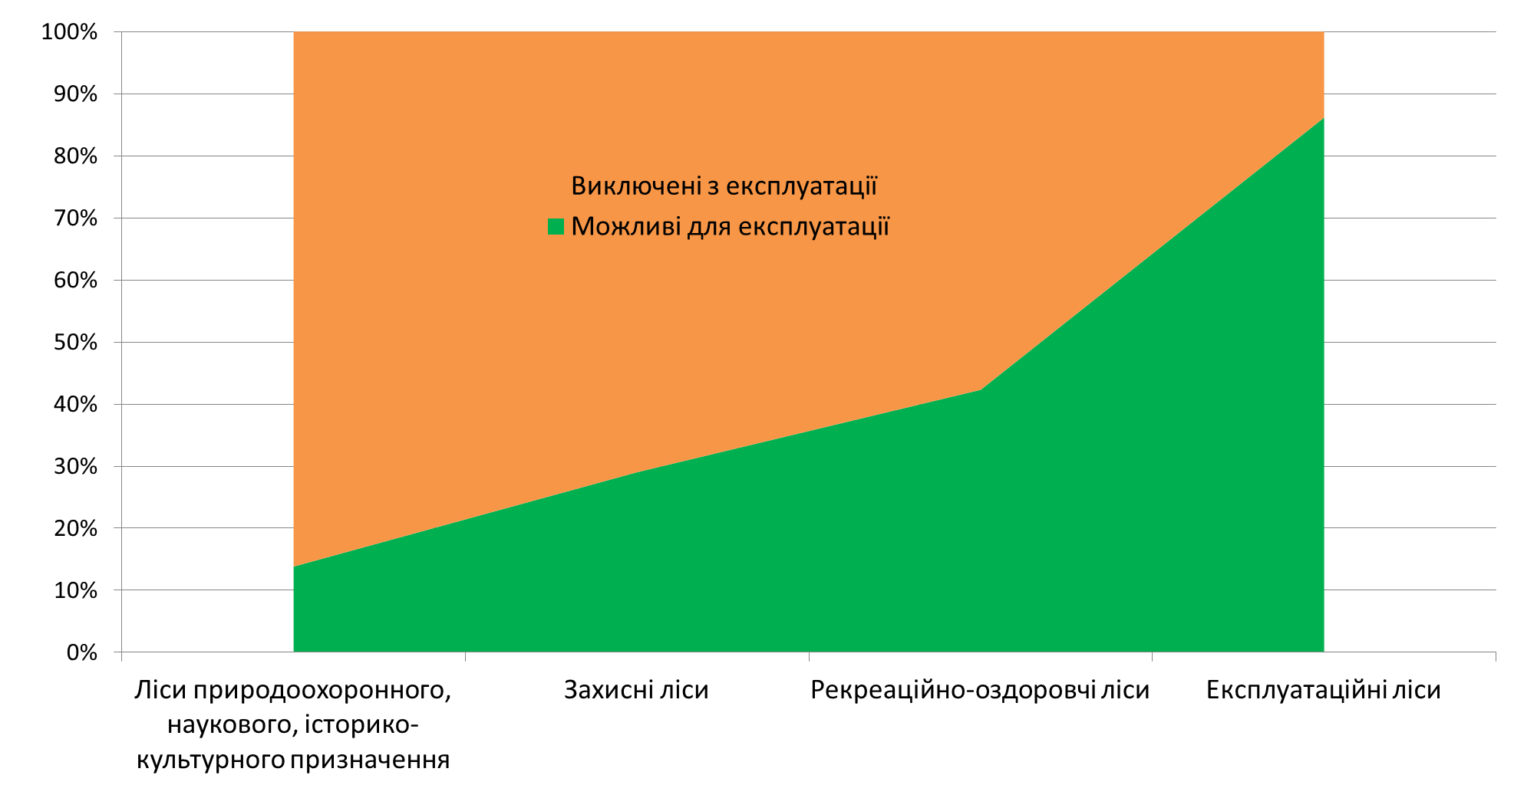
Розподіл категорій лісів Державного агентства лісових ресурсів за шкалою обмеженості користування (2011 р.)
Показник | Ліси природоохоронного, наукового, історико-культурного призначення | Захисні ліси | Рекреаційно-оздоровчі ліси | Експлуатаційні ліси | Разом
Усього лісів, га | 1029483 (15 %) | 1565979 (23%) | 1320708 (19%) | 2924216 (43%) | 6840386 (100%)
З них, можливих для експлуатації | 142433 (14%) | 454685 (29%) | 558799 (42%) | 2519944 (86%) | 3675861 (54%)
% можливих для експлуатації | 2% | 7% | 8% | 37% | 54%
Порядок поділу лісів на категорії та виділення особливо захисних ділянок (2007 р.)

Slide 3
Види рубок, у різних категоріях лісів (2025 р.)
ПІДКАТЕГОРІЇ ЛІСІВ | Види рубок
 | РГК |  |  | ЛВР | СР |  | РПФ | РР | ЛШР | РД
 | СР | ПР | ВР |  | СВР | ССР
Ліси природоохоронного, наукового, історико-культурного призначення
Природні заповідники
Біосферні заповідники (заповідна зона)
Біосферні заповідники (зона рег. зап. режиму)
Біосферні заповідники (буферна зона)
Біосферні заповідники (зона антроп. ландш.)
Національні природні парки (заповідна зона)
Національні природні парки (зона рег. рекр.)
Національні природні парки (зона стац. рекр.)
Національні природні парки (госп. зона)
Регіональні ландшафтні парки (заповідна зона)
Регіональні ландшафтні парки (зона рег. рекр.)
Регіональні ландшафтні парки (зона стац. рекр.)
Регіональні ландшафтні парки (госп. зона)
Заповідні лісові урочища
Пам'ятки природи
Ліси історико-культурного призначення
Ліси наукового призначення, вкл. ген. резервати
Рекреаційно - оздоровчі ліси
Ліси у межах населених пунктів
Ліси 1 і 2 поясів зон саніт. охорони джерел водопост.

Slide 4
Види рубок, дозволені у різних категоріях лісів (2025 р.)
ПІДКАТЕГОРІЇ ЛІСІВ | Види рубок
 | РГК |  |  | ЛВР | СР |  | РПФ | РР | ЛШР | РД
 | СР | ПР | ВР |  | СВР | ССР
Ліси природоохоронного, наукового, історико-культурного призначення
…
Рекреаційно - оздоровчі ліси
Ліси у межах населених пунктів
Ліси 1 і 2 поясів зон саніт. охорони джерел водопост.
Ліси 1 і 2 зон округів сан.охор. лікув.-оздор. терит.
Ліси 3 зони округів сан. охорони лікув.-оздор. терит.
Лісопаркова частина лісів зелених зон
Лісогосподарська частина лісів зелених зон
Рекреаційно-оздоровчі ліси, поза межами зелених зон
Захисні ліси
Державні захисні лісові смуги
Полезахисні лісові смуги
Ліси у смугах відведення каналів
Ліси у смугах відведення залізниць
Ліси у смугах відведення автомобільних доріг
Ліси протиерозійні
Ліси уздовж смуг відведення залізниць
Ліси уздовж смуг відведення автомобільних доріг
Ліси уздовж берегів річок, навколо озер,водойм. та ін.
Байрачні та інші захисні ліси
Експлуатаційні ліси
Експлуатаційні ліси

Slide 5
Нормативні акти якими регулюються режими проведення рубок
ЛІСОВИЙ КОДЕКС УКРАЇНИ (редакція 2006 р.)
Ведення лісового господарства
Заходи щодо підвищення продуктивності, поліпшення якісного складу лісів | Спеціальне використання лісових ресурсів
 | Порядок спеціального використання лісових ресурсів (2007)
Заготівля деревини
Правила поліпшення якісного складу лісів, проведення інших рубок та робіт, пов’язаних і не пов’язаних із веденням лісового господарства (2007) | Правила рубок головного користування в гірських лісах Карпат (2008)
Санітарні правила в лісах України (2020) | Правила рубок головного користування (2009)
Організація ведення лісового господарства
Порядок поділу лісів на категорії та виділення особливо захисних ділянок (2007)
Порядок здійснення лісовпорядкування (2023)
…
ПРАВИЛА поліпшення якісного складу лісів, проведення інших рубок та робіт, пов’язаних і не пов’язаних із веденням лісового господарства (2007-2025)
Особливості проведення рубок формування і оздоровлення лісів, інших заходів із формування і оздоровлення лісів залежно від їх цільового призначення, породного складу насаджень, лісорослинних умов, а також інших рубок та робіт, пов’язаних і не пов’язаних із веденням лісового господарства, визначаються в Інструкції із проведення рубок формування і оздоровлення лісів, інших заходів із формування і оздоровлення лісів, інших рубок та робіт, пов’язаних і не пов’язаних із веденням лісового господарства, що затверджується Міндовкіллям за поданням Держлісагентства.

Slide 6
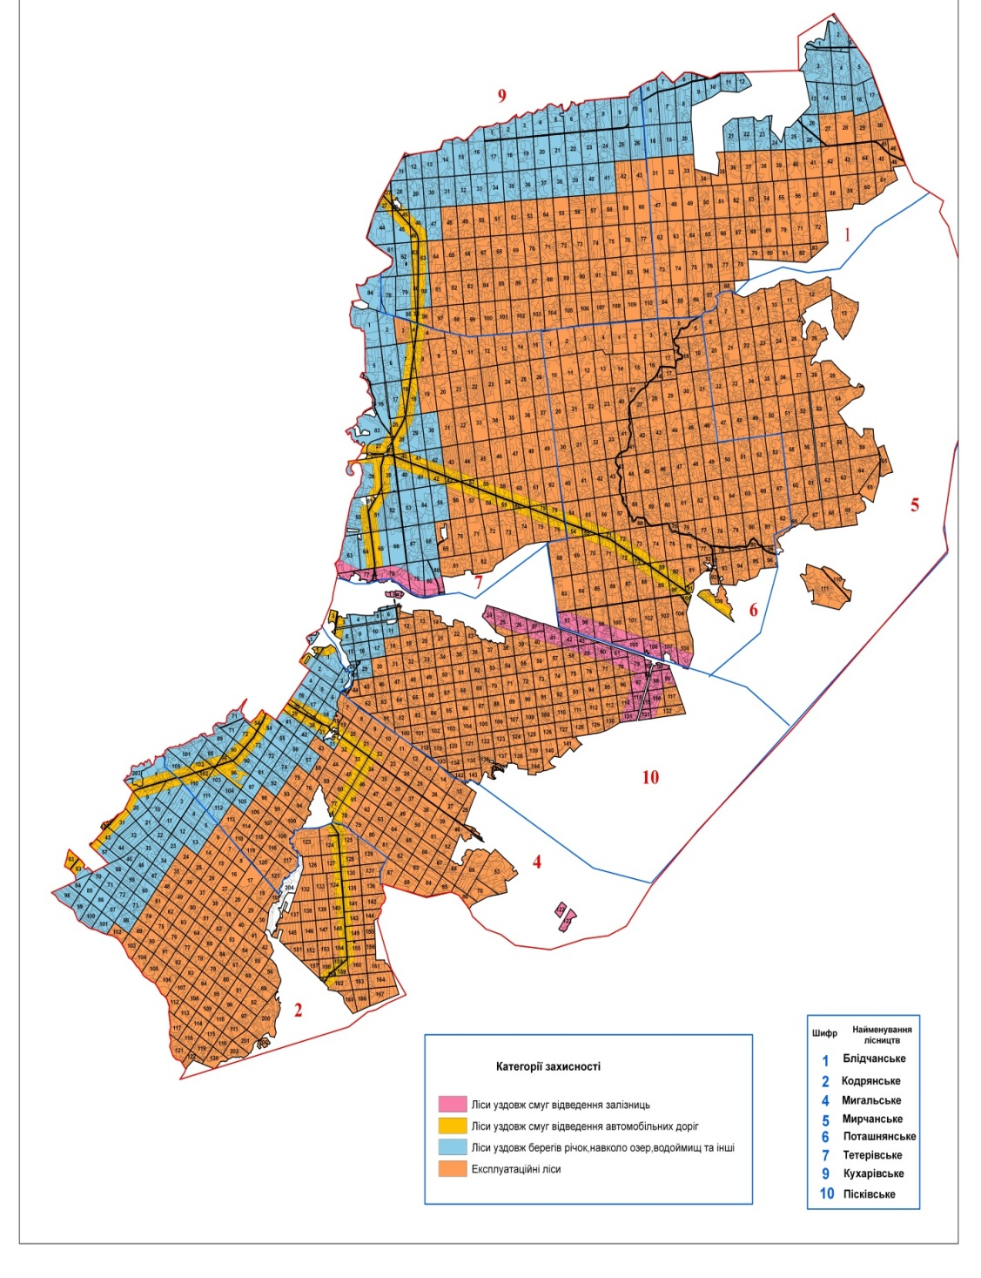
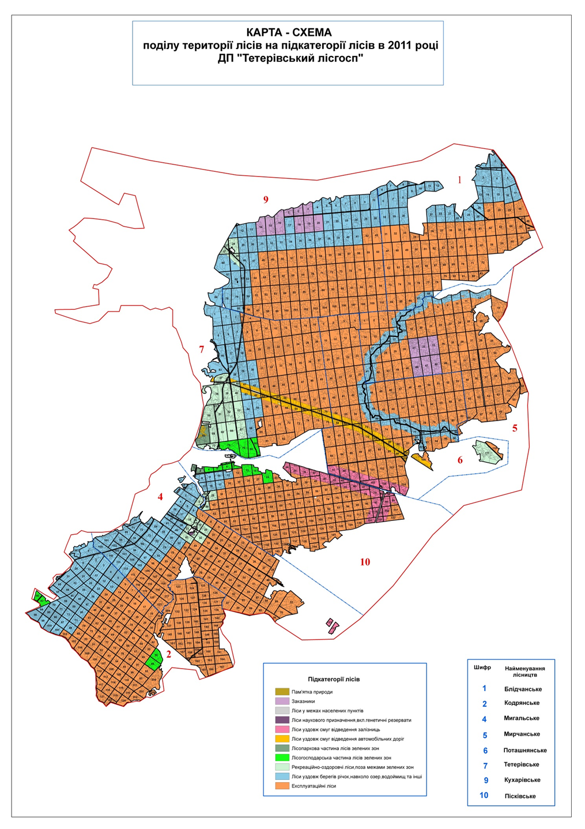
Карти-схеми поділу території ДП «Тетерівський лісгосп» на категорії захисності (2003) та підкатегорії лісів (2011)
I
II
III

Slide 7
Деякі кроки з переходу до багатофункціонального ведення лісового господарства
Впровадити концепцію Continuous Cover Forestry (кожна рубка є рубкою прорідження), що зменшить площу суцільних рубок, і є базовим кроком як для впровадження наближеного до природи лісівництва так і багатофункціонального лісового господарства
Під час очікуваного фундаментального перегляду Лісового кодексу - впровадити процедури розподілу всього спектру економічних, екологічних та соціальних функцій між кожним лісовим насадженням для забезпечення «багатофункціонального» господарювання в лісах
Підготувати відповідні підзаконні акти та інструкції для управління під час «багатофункціонального» поділу лісів (пропозиції щодо зміни Порядку поділу лісів на категорії лісів, Інструкція із проведення рубок формування і оздоровлення лісів, інших заходів із формування і оздоровлення лісів, інших рубок та робіт, пов’язаних і не пов’язаних із веденням лісового господарства)

